Slide 1

空间事件检测的加速策略研究
作者：胡佳锋，金蓓弘，陈海彪
单位： 中国科学院软件研究所
18/9/2011
Notes:
各位老师，同学，大家好，我叫胡佳锋。今天我报告的题目是空间事件检测的加速策略研究。

Slide 2
提纲
研究背景及现状
安全区域机制
空间索引
实验评估
总结
Notes:
我的报告按照“研究背景及现状、安全区域机制、空间索引、实验评估、总结”这五个部分展开

Slide 3
提纲
研究背景及现状
安全区域机制
空间索引
实验评估
总结
Notes:
首先我们来看一下研究背景及现状

Slide 4
研究背景及现状
随着具有定位功能的智能终端的普及，带有位置属性的事件即空间事件可以方便的形成。部分移动应用通过LBS（Location Based Service）给用户带来了全新的互联网体验。
如 Foursquare、玩转四方、大众点评……
然而传统的LBS往往采用拉模式或者说用户发起的模式，用户为获得相应的服务，需要先发送一个请求，然后等待服务器的响应。
为了能够得到更好的用户体验，推送模式或者
服务发起的模式逐渐受到关注
Notes:
随着具有定位功能的智能终端的普及，可以方便地形成带有位置属性的事件即空间事件。部分移动应用通过LBS（Location Based Service）给用户带来了全新的互联网体验。比如国外的Foursquare，国内的玩转四方、大众点评等。然而传统的LBS往往采用拉模式或者说用户发起的模式，用户为获得相应的服务，需要先发送一个请求，然后等待服务器的响应。为了能够得到更好的用户体验，推送模式或者服务发起的模式逐渐受到关注。

Slide 5
应用场景举例
  移动好友列表（Mobile-Buddy-List）：用户订阅好友信息；当好友出现在周围时就会收到通知
  商场的电子广告（E-Coupon）：商家订阅一定范围出现的用户，用户订阅感兴趣的推广信息；两者都满足时，用户会收到商家发送的广告信息
  出租车服务（E-Taxi）：出行用户能及时获取附近空载出租车的信息。一旦附近有空载出租车出现，用户就能得到通知
Notes:
下面我们来看一些具体的应用场景：
移动好友列表：用户订阅好友信息；当好友出现在周围就会发到通知。
商场的电子广告：商家订阅一定范围出现的用户，用户订阅感兴趣的推广信息；两者都满足时，用户收到商家发送的广告信息。
出租车服务:出行的用户能及时获取附近空载出租车的信息。一旦附近有空载出租车出现，用户就能得到通知

Slide 6
应用场景分析
  场景需要推模式来处理
发布/订阅系统
  发布/订阅系统本身的特性正好适合完成此类服务，可以扮演重要的空间事件检测和通知的角色
  事件给出了订阅者感兴趣的事物的状态，订阅描述了订阅者的兴趣。系统负责检测事件是否与订阅匹配，并将满足订阅的事件推送给订阅者
  然而，现有的发布/订阅系统对空间事件的支持都比较弱，还没有针对这类应用的发布/订阅系统。因此，需要设计新的发布订阅系统。
Notes:
我们来分析一下这些场景：
场景都需要推模式来处理。发布/订阅系统本身的特性正好适合完成此类服务，可以扮演重要的空间事件检测和通知的角色
在发布/订阅系统中，事件给出了订阅者感兴趣的事物的状态，订阅描述了订阅者的兴趣。系统负责检测事件是否与订阅匹配，并将满足订阅的事件推送给订阅者
然而，现有的发布/订阅系统对空间事件的支持都比较弱，还没有针对这类应用的发布/订阅系统

Slide 7
应用场景分析
  场景主要涉及一元的空间操作符
事件和区域的关系：
事件是否在某区域内
事件与某个区域的距离
用点表示事件的发生位置，多边形表示区域。
将事件与区域的关系转化为平面上点和多边形的关系
优化处理基础
更具体的，可以用@(R)、DIST(R;<;L)这两个空间操作符来描述上述关系。R表示一个多边形区域，L是距离常数
Notes:
场景主要涉及一元的空间操作符，这正是优化处理的基础。
通常，我们只关心事件是否在某个区域内，或者事件与某个区域的距离。用点表示事件的发生位置，多边形表示区域。从而将事件与区域的关系转化为平面上点和多边形的关系。
我们用@、DIST这两个空间操作符来描述上述关系。R表示一个多边形区域，L是距离常数。

Slide 8
空间事件检测
在这些互联网应用中，用户需要的服务实时性强，若仅依靠服务器不停地接收位置事件并逐一与订阅进行匹配，则通信量很大，而且事件检测的效率低，用户体验差，因此需要做一些优化。
Notes:
用户需要的服务实时性强，若仅依靠服务器不停地接收位置事件并逐一与订阅进行匹配，则通信量很大，事件检测的效率低，用户体验差，因此需要做一些优化。

Slide 9
我们的工作
我们的工作主要是针对一些基于一元位置订阅的互联网应用场景，提出了空间事件检测的加速机制。
即，通过客户端的安全区域管理和服务器端的空间索引机制，减轻服务器的事件检测负载，提高了事件检测的处理速度。
Notes:
我们的工作主要是针对一些基于一元位置订阅的物联网应用场景，提出了空间事件检测的加速机制。即，通过客户端的安全区域管理和服务器端的空间索引，减轻服务器的事件检测负载，提高空间事件检测的处理速度。

Slide 10
提纲
研究背景及现状
安全区域机制
空间索引
实验评估
总结
Notes:
下面，我来介绍一下客户端的安全区域机制。

Slide 11
安全区域引入
注意到客户所持有的智能终端其本身也具有一定的处理能力，让智能终端分担部分事件检测工作，可以减轻服务器的处理负载，减少客户与服务器之间的通信。

Slide 12

安全区域引入

Slide 13
安全区域引入
同时，我们参考了空间位置提醒解决方案的文章(Distributed Processing of Spatial Alarms: A Safe Region-based Approach. ICDCS. 2009.)中的安全区域的概念，将安全区域思想应用到空间事件检测的加速上，用于快速过滤无人感兴趣的事件。

Slide 14
安全区域的识别
定义
  用户当前位置点附近的区域，如果用户在这个区域内部，则不会触发任何一个订阅，即用户不需要与服务器通信进行位置发布与事件匹配
安全区域构建原则：容易构建，容易表示，容易进行位置判定
Notes:
客户端/智能终端拥有一定的处理能力，并且场景涉及的操作符形式简单，易于判断，同时，周期性位置发送，通信量大，能源消耗大。因此我们引入了安全区域的概念。
我们定义安全区域为用户当前位置点附近的区域，如果用户在在这个区域内部，则不会触发任何一个订阅，即用户不需要与服务器通信进行位置发布与事件匹配
安全区域的构建原则为：
容易构建，容易表示，容易进行位置判定

Slide 15
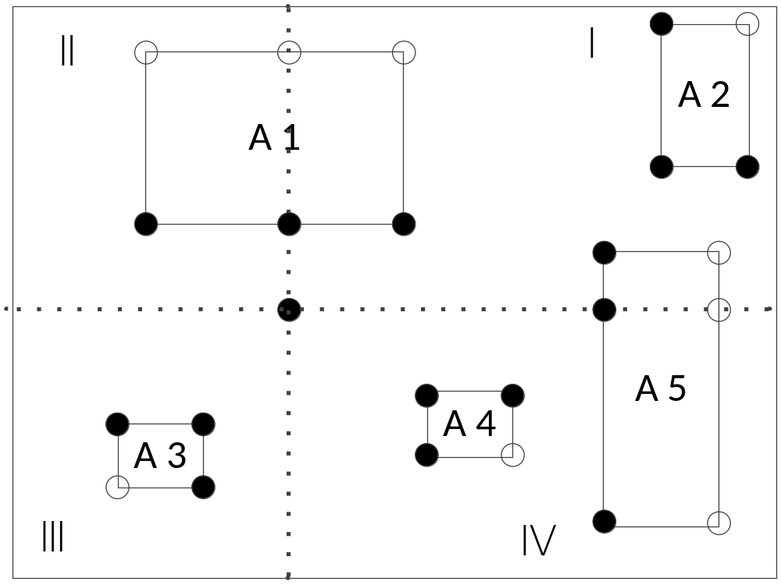
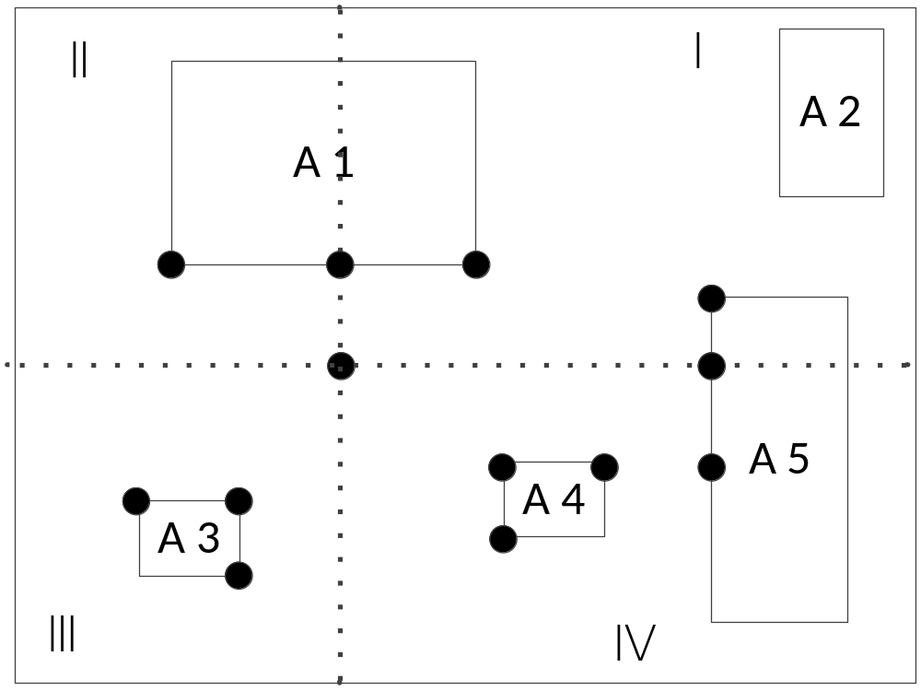
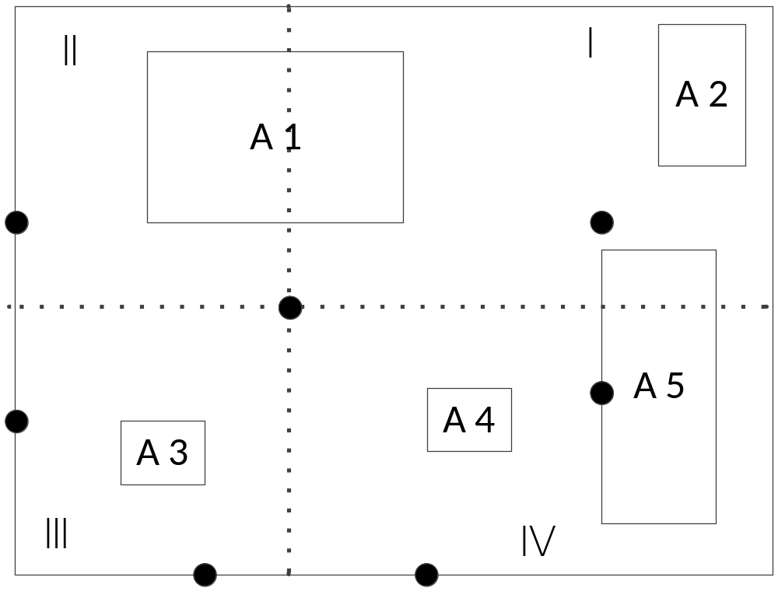
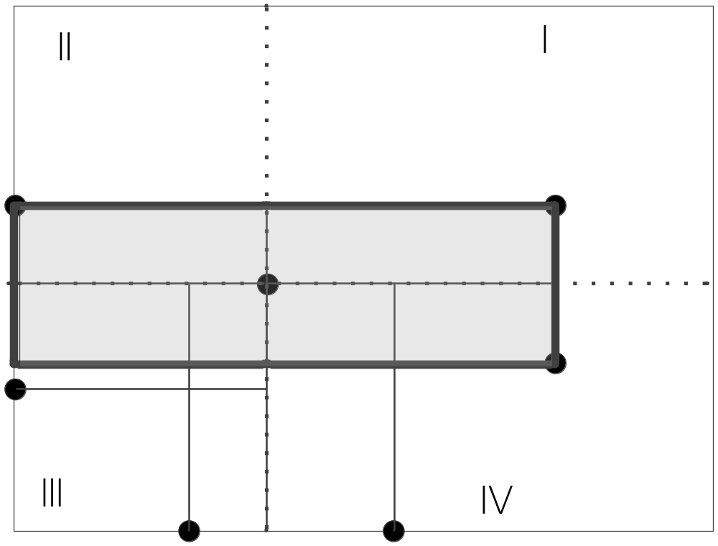
求解安全区域
最大矩形算法
  订阅区域为矩形形式
  返回矩形形式的安全区域
第四步：按照贪心策略生成矩形区域（选择与原点形成最大矩形的顶点开始构建）
第二步：将候选顶点集综合考虑，删除不可能成为安全区域顶点的元素
第一步：由位置点将地图分为4个象限；将订阅区域对应到每个象限中；每个订阅区域的部分顶点加入候选顶点集
第三步：对剩下的候选点集进行处理，在每个象限中生成安全区域的顶点
Notes:
我们设计实现了最大矩形算法构建安全区域
算法分为四个步骤
（1）由位置点将地图分为4个象限；将订阅区域对应到每个象限中；每个订阅区域的部分顶点加入候选顶点集
（2）将候选顶点集综合考虑，删除不可能成为安全区域顶点的元素
（3）对剩下的候选点集进行处理，在每个象限中生成安全区域的顶点
（4）按照贪心策略生成矩形区域（选择与原点形成最大矩形的顶点开始构建）
[实现中也可以按照用户的轨迹预测用户可能会进入的象限，从这个象限开始贪心求解]

Slide 16
安全区域的使用
客户端获取位置后，首先判断是否建立安全区域，若没有建立，则向服务器发送位置事件，并请求获得当前位置点附近的订阅区域信息，用以建立安全区域
若安全区域已经建立，且当前的位置在该安全区域内，则忽略该位置
若安全区域已经建立，且当前的位置不在该安全区域内，则向服务器发送位置事件，并且重新计算安全区域
通过引入客户端安全区域机制，合理利用了客户端的处理能力，减少了客户端与服务器之间的通信，减轻了服务器的处理负载。
Notes:
安全区域的使用：
（1）客户端获取位置后，首先判断是否建立安全区域，若没有建立，则向服务器发送位置事件，并请求获得订阅区域信息，用以建立安全区域
（2）若安全区域已经建立，且当前的位置在该安全区域里面，则忽略该位置
（3）若安全区域已经建立，且当前的位置不在该安全区域里面，则向服务器发送位置事件，并且重新计算安全区域

Slide 17
提纲
研究背景及现状
安全区域机制
空间索引
实验评估
总结
Notes:
下面，我们来看一下空间索引

Slide 18
引入空间索引
引入
  订阅涉及的空间操作符简单
  订阅的空间区域表示方便
  下层的原子订阅形式单一
  R-Tree介绍
  B+树在K维空间上扩展的高度平衡树
  由根节点、中间节点和叶节点三类节点组成，中间节点只是索引节点，存储所有孩子节点的最小外接矩形；叶节点存储实际对象的外接矩形
  因此我们在服务器端引入空间索引机制，空间索引核心采用R-Tree构建
Notes:
由于订阅涉及的空间操作符简单，订阅的空间区域表示方便，下层的原子订阅形式单一
因此我们在服务器端引入空间索引机制，空间索引核心采用R-Tree构建
R-Tree是 B+树在K维空间上扩展的高度平衡树。
由根节点、中间节点和叶节点三类节点组成，中间节点只是索引节点，叶节点存储实际对象的外接矩形。

Slide 19
R-Tree算法
R-Tree核心操作
  插入：找到合适的叶子节点插入待索引项，可能需要涉及路径节点矩形的调整，以及节点的分裂
  删除：找到对应的矩形进行删除，可能需要合并节点或者分裂节点
  查找：找到位置点所有对应的矩形，搜索路径可能不单一
Notes:
R-Tree核心操作包括插入删除和查找：
插入：找到合适的叶子节点插入待索引项，可能需要涉及路径节点矩形的调整，以及节点的分裂
删除：找到对应的矩形进行删除，可能需要合并节点或者分裂节点
查找：找到位置点所有对应的矩形，搜索路径可能不单一

Slide 20
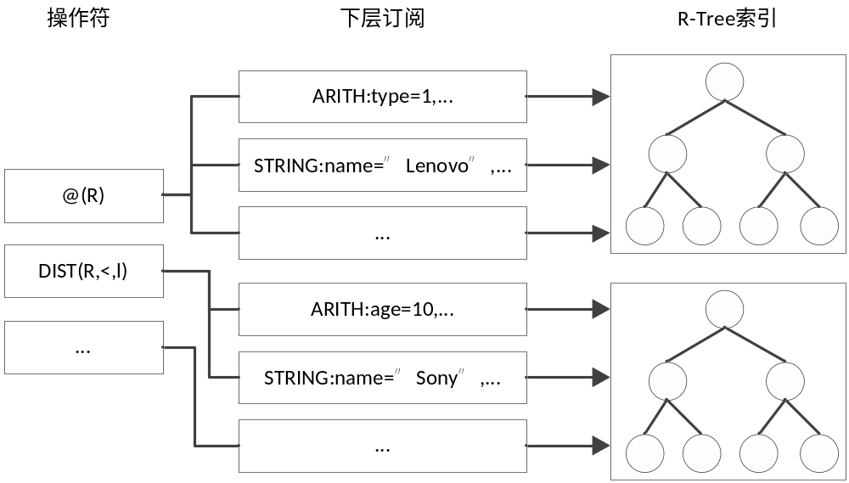
多级空间索引
第一级为操作符索引，第二级为下层订阅（一般为原子订阅）索引，第三级为R-Tree索引，其中R-Tree记录信息不但包括空间区域的信息，而且还包含了订阅者信息
Notes:
服务器端采用多级索引机制
第一级为订阅操作符索引，第二级索引为下层的订阅（一般为原子订阅），最后是R-Tree索引，其中R-Tree记录信息不但包括空间区域的信息，而且还包含了订阅者信息

Slide 21
提纲
研究背景及现状
安全区域机制
空间索引
实验评估
总结
Notes:
下面，是实验评估模块

Slide 22
实验评估
加速策略已在我们开发的发布/订阅系统OPS4ST中实现。为了验证该系统的高效性，我们编写了一个采用普通检测策略的系统（记为Naïve Strategy）作为对比系统。在该系统中，所有空间事件都被送到服务器，逐一与订阅进行匹配。
我们针对两个具体应用场景，即，E-Taxi场景和E-Coupon场景，做了相应的实验设计并进行了实验，记录了两个系统的时间和空间开销。
Notes:
加速策略已在我们开发的发布/订阅系统OPS4ST中实现。为了验证该系统的高效性，我们编写了一个采用普通检测策略的系统（记为Naïve Strategy）作为对比系统，在该系统中，所有空间事件都被送到服务器，逐一与订阅进行匹配。
针对两个具体应用场景，即，E-Taxi场景和E-Coupon场景，我们做了相应的实验设计并进行了实验，记录了两个系统的时间和空间开销。

Slide 23
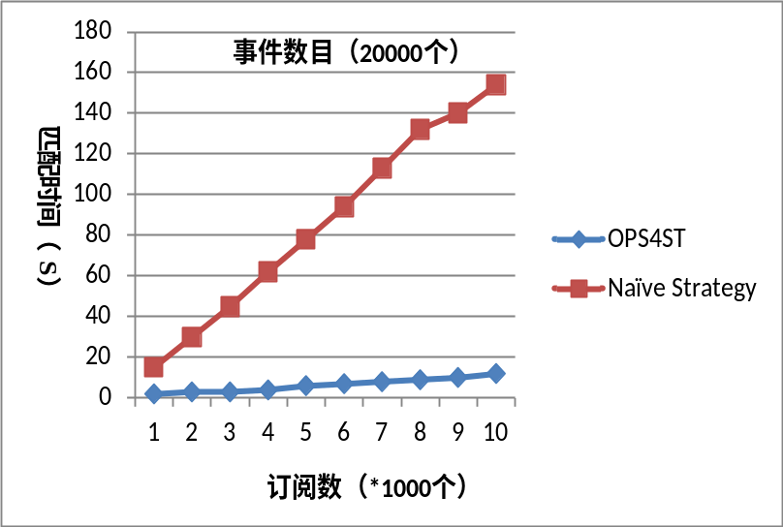
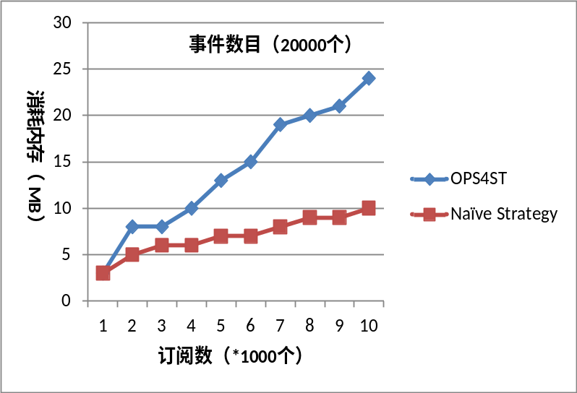
实验评估——E-Taxi场景
事件是模拟出租车行驶路线生成的，具有连续性。发布的事件总数为20000个。下图显示了不同系统在该实验中的时空开销，其中，X轴表示订阅的数目，从1000开始，每次增加1000，一直增长到10000，Y轴表示服务器的时间或空间开销
从图中可以看出，与采用普通策略的系统相比，OPT4ST在匹配效率上具有较大的优势，但由于服务器端增加了索引机制，这导致所需的内存开销有所增加。
Notes:
在E-Taxi场景中，我们首先向两个系统添加一定数目的订阅，然后不断的发布事件。事件是模拟出租车行驶路线生成的，具有连续性。发布的事件总数为20000个。下图显示了不同系统在该实验中的时空开销，其中，X轴表示订阅的数目，从1000开始，每次增加1000，一直增长到10000，Y轴表示服务器的时间或空间开销。
可以看出，与采用普通策略的系统相比，OPT4ST在匹配效率上具有较大的优势，但由于服务器端增加了索引机制，这导致所需的内存开销有所增加。

Slide 24
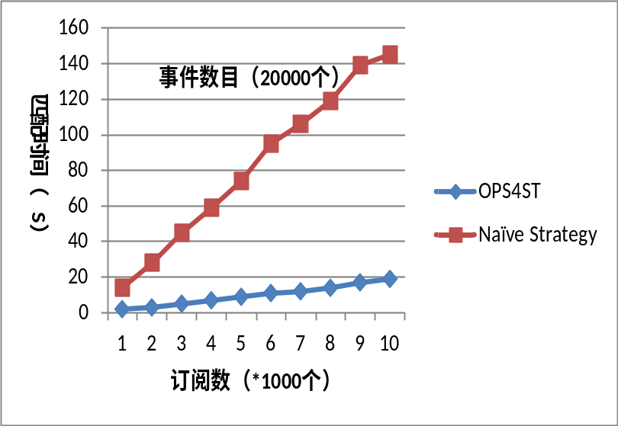
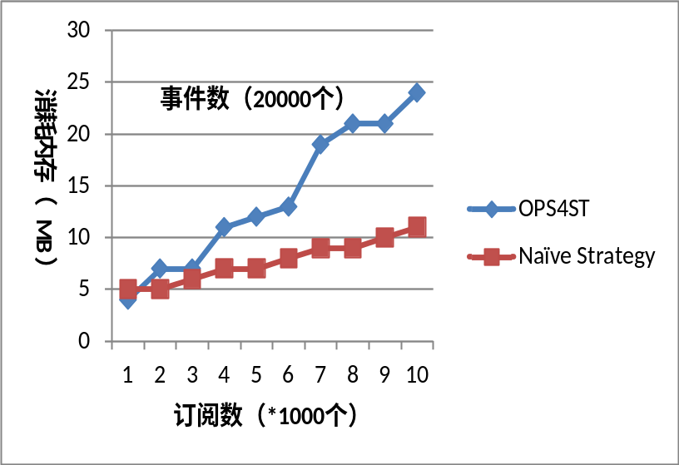
实验评估——E-Coupon场景
模拟商家向系统添加一定数目的订阅，同时模拟5个用户各自不同的行走路线，向系统中连续发布20000个位置事件（每人4000个连续的位置事件）。位置事件的连续性使得客户端可以通过安全区域机制有效过滤那些一定不会被匹配上的事件。
实验结果如图所示，OPS4ST系统相对于采用普通策略的系统在匹配效率上有较大的优势，同时，由于服务器端增加了索引机制导致增加了一些内存开销。
Notes:
在E-Coupon场景中，首先模拟商家向系统添加一定数目的订阅，然后模拟5个用户各自不同的行走路线，从而向系统中连续发布20000个事件（每人4000个连续的位置事件）。位置事件的连续性使得客户端可以通过安全区域机制有效过滤那些一定不会被匹配上的事件。
实验结果如图所示，OPS4ST系统相对于采用普通策略的系统在匹配效率上有较大的优势，同时，由于服务器端增加了索引机制导致增加了一些内存开销。

Slide 25
提纲
研究背景及现状
安全区域机制
空间索引
实验评估
总结
Notes:
简单总结一下

Slide 26
总结
分析了一些常见的空间事件检测应用场景，为了加速空间事件检测，设计、实现了客户端和服务器端结合的加速算法
在客户端引入了安全区域机制，通过对客户端处理能力的合理利用，减少了客户端与服务器的通信量
在服务器端引入了多级索引机制，提高了服务器针对特定场景所涉及的空间操作符的处理性能
最后，对加速策略的性能进行了实验评估
Notes:
本文分析了一些常见的空间事件检测应用场景，为加速空间事件检测，设计、实现了客户端和服务器端结合的加速算法。
在客户端引入了安全区域机制，通过对客户端处理能力的合理利用，减少了客户端与服务器的通信量
在服务器端引入了多级索引机制，提高了服务器针对特定场景所涉及的空间操作符的处理性能
最后，我们对加速策略的性能进行了实验评估。

Slide 27
谢谢！
Notes:
谢谢各位~

